Slide 1
WEBINAIRE CULTURE GENERALE BTS
Changement d’épreuve session 2025
Notes:
.

Slide 2
Session 2025
L’épreuve de Culture générale et expression française en BTS est modifiée
Nouvelle épreuve ponctuelle de culture générale et expression à partir de la session 2025
Réécriture du référentiel de la discipline
Arrêté du 13 juillet 2023 relatif aux objectifs et contenus de l’enseignement de culture générale et expression
https://www.legifrance.gouv.fr/jorf/id/jorftext000047915248

Slide 3
Aucune modification pour la session de mai 2024
Épreuve de culture générale mercredi 15 mai 2024,
durée 4 heures
Synthèse + écriture
Les thèmes sont « Invitation au voyage » et « Paris, ville capitale ?

Slide 4
Session 2025
L’épreuve de Culture générale et expression Du commun avec les sessions précédentes
L'objectif visé est de certifier l'acquisition de compétences de lecture et d'expression qui permettent au candidat de communiquer avec efficacité dans la vie courante et dans la vie professionnelle et d'adopter une posture critique, propice à la nuance et à la réflexion, face aux textes et aux discours.
L'évaluation sert donc à vérifier les capacités du candidat à :
comprendre, interpréter et apprécier des textes de nature variée ;
tisser des liens entre des connaissances acquises en cours de formation et un texte nouveau
rendre compte d'une culture acquise en cours de formation ;
raisonner, argumenter, faire part d'une opinion nuancée ;
formuler ses idées avec clarté et précision.

Slide 5
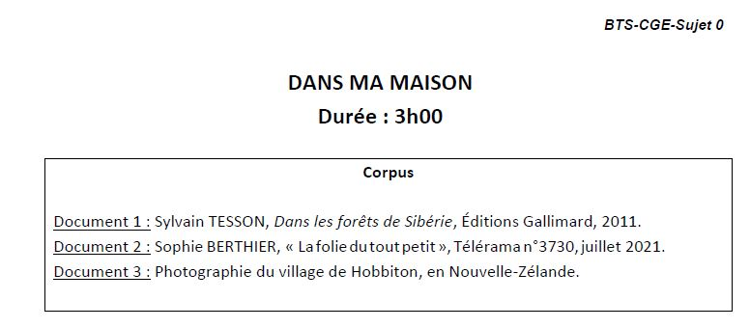
Eléments d’éclairage sur la nouvelle épreuve de Culture générale à partir de la session 25
LES MODIFICATIONS
▪ L’épreuve dure désormais 3 heures.
▪ La partie culture générale repose sur un seul thème en deuxième année. Le thème est renouvelé chaque année.
« Il fait l’objet d’une publication au BO. Cette publication comprend un intitulé, une problématique et des indications bibliographiques qui orientent et délimitent la problématique de ce thème. »
▪ Le corpus contient deux ou trois documents choisis en référence au thème de l’année. Ils sont de nature différente (littéraires, non littéraires, iconographiques, tableaux statistiques…)
Notes:
.

Slide 6
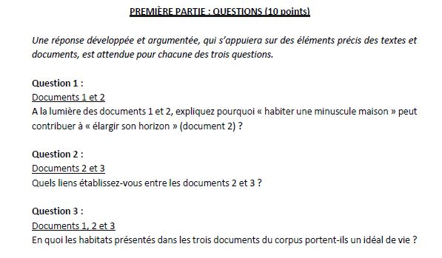
Eléments d’éclairage sur la nouvelle épreuve de Culture générale à partir de la session 25
L’épreuve comporte 2 parties, d’égale importance.
Première partie : (notée sur 10 points) Questions portant sur le corpus de textes et documents « Le candidat répond de manière nuancée et argumentée à des questions (entre deux et quatre), confrontant les documents et invitant à les interpréter »
.
Notes:
.

Slide 7
Eléments d’éclairage sur la nouvelle épreuve de Culture générale à partir de la session 25
L’épreuve comporte 2 parties, d’égale importance.
Première partie : (notée sur 10 points) Questions portant sur le corpus de textes et documents « Le candidat répond de manière nuancée et argumentée à des questions (entre deux et quatre), confrontant les documents et invitant à les interpréter »
JORF 2 août 2023
.
Notes:
.

Slide 8
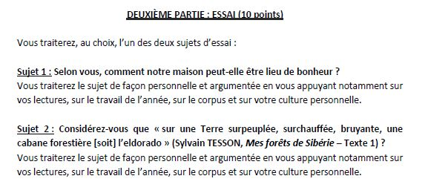
Eléments d’éclairage sur la nouvelle épreuve de Culture générale à partir de la session 25
Deuxième partie : (notée sur 10 points)
Essai « Deux sujets d’essai sont proposés au choix du candidat. Il y répond de façon argumentée et nuancée en s’appuyant sur le corpus donné, sur ses connaissances personnelles, sur le corpus et sur les lectures et contenus d’enseignement découverts en cours de culture générale et expression. »
,
Notes:
.

Slide 9
Les compétences à développer partie « Réponses aux questions »
Toujours les même compétences fondamentales
Comprendre - comparer – confronter. L’utilisation comme outil d’un tableau de confrontation peut être poursuivie; plus ramassé
Les opérations de prélèvement d’informations, de mise en relation, de constitution du sens, d’interprétation sont toujours essentielles.
Le travail sur la structuration d’un raisonnement, sur la justification, l’insertion d’exemples est toujours au cœur de l’exercice
Abandon de la synthèse : exercice exigeant mais souvent ramené à son seul aspect formel au détriment de la compréhension réelle des documents.
La problématisation était à trouver : ici les questions tracent un itinéraire de compréhension et d’approfondissement du sens et de la visée du corpus

Slide 10
Les compétences à développer partie « Essai »
Il s’agit toujours d’ argumenter à l’écrit en apportant une réponse personnelle à la question posée.
Il s’agit toujours de mobiliser de manière personnelle une culture commune, générale,
et de suffisamment maîtriser l’expression écrite pour être en mesure d’être fidèlement compris par son lecteur
L’essai est un exercice de réflexion plus libre que la dissertation (pas de forme canonique, une possibilité de s'emparer différemment du sujet : en utilisant de nombreuses références, en utilisant peu de références très analysées...). il est plus ambitieux que l’écriture personnelle puisqu’il correspond à la moitié de la note finale dans cette nouvelle épreuve. Anciennement l’écriture personnelle valait pour un tiers seulement du total

Slide 11
Questionnements et réponses de bon sens
Réponses aux questions
Un format de réponse est-il attendu ? Un nombre de lignes ? L’important réside dans la qualité de la réponse plutôt que dans sa longueur ou sa forme.
On attend une réponse qui fasse la preuve que le document et sa visée sont compris et non une structuration scolaire canonique souvent artificielle chez les élèves: présentation du document, résumé de son contenu et conclusion. Ce n’est pas le format de cette épreuve.
Longueur imposée pour l’essai ? L’exercice est plus attaché à la pensée en construction qu’à la forme retenue. Qui dit essai dit liberté (cf. HLP)
Ecriture au « Je » ? On attend l’expression d’une pensée personnelle; sa modalité est laissée à la liberté du candidat
Forme requise ? Il s’agit pour le candidat de s’emparer d’un sujet et de s’y « essayer » en proposant une pensée qui lui est propre et sans la contrainte d’une forme prédéfinie. C’est cet itinéraire de pensée que l’on souhaite constater et saisir. Rien n’impose le schéma canonique avec introduction, thèse-antithèse; schéma souvent copié artificiellement dans les devoirs

Slide 12
Le référentiel de la disciplines: Annexe I de l’arrêté
L’enseignement du français dans les sections de techniciens supérieurs répond à deux objectifs essentiels
consolider les compétences langagières des étudiants, notamment leur aisance dans l’expression orale et écrite
- Une expression efficace à l’oral et à l’écrit suppose un bon niveau de maîtrise des compétences langagières. Les domaines de l’expression orale, en continu et en interaction, de l’écriture argumentative et créative, constituent les objectifs prioritaires. Ils ne peuvent toutefois être travaillés sans s’appuyer sur l’enrichissement des compétences de lecture ni la poursuite de l’étude de la langue (grammaire, orthographe et lexique).
nourrir leur culture générale et humaniste.
– créer une culture commune chez des étudiants arrivant d’horizons scolaires variés; – développer la curiosité des étudiants dans la perspective d’une culture humaniste ouverte sur les problèmes du monde contemporain (questions de société, de politique, d’éthique, d’esthétique); – développer le sens de la réflexion (précision des informations et des arguments, respect de la pensée d’autrui, formation à l’expression d’un jugement personnel) en proposant des œuvres, textes et documents de qualité.
:

Slide 13
Les 8 compétences cibles : Annexe I de l’arrêté
Et les pratiques de classe
S’exprimer à l’oral en interaction en s’adaptant au contexte
Dans le cadre des échanges en classe, au sein de travaux en groupe, ou à la faveur de situations spécifiquement proposées (débats préparés, débats interprétatifs), l’attention est portée sur la capacité à écouter et à prendre en considération les idées et les arguments d’autrui, à formuler son approbation, ses réserves ou son désaccord, à présenter, à étayer et à nuancer une opinion personnelle.
S’exprimer à l’oral en continu en s’adaptant au contexte
En ayant recours à des modalités et supports variés afin que cet exercice, le plus fréquent possible, puisse permettre une progression, les étudiants présentent des projets conduits seuls ou en groupe: restitution d’une lecture, exposé d’une recherche sur un auteur, un thème culturel ou d’actualité, entraînements aux soutenances de rapports de stage, écoute critique de productions orales en vue d’identifier les points et facteurs d’amélioration.

Slide 14
Les 8 compétences cibles : Annexe I de l’arrêté
Et les pratiques de classe
Argumenter à l’écrit
Si l’argumentation écrite constitue une compétence prioritaire, toutes les situations d’écriture proposées en classe concourent à son développement, y compris celles laissant place à l’écriture créative. Peuvent être envisagés: des débats interprétatifs à l’écrit, selon les modalités et les attendus de l’essai (écriture personnelle, structurée, rendant compte d’une réflexion cohérente et nuancée, mais avec peu de contraintes formelles); un travail explicite et constant sur l’écart entre les codes de l’oral et ceux de l’écrit, avec des jeux de transposition de la formulation orale à la formulation écrite et inversement; des travaux réguliers, parfois collaboratifs, d’amélioration et de révision de productions écrites; des entraînements qui peuvent s’appuyer sur des situations professionnelles (rencontrées en stage, par exemple).
Recourir efficacement aux écrits de travail
La capacité à ressaisir rapidement à l’écrit l’essentiel d’un discours entendu ou d’un texte lu, à garder trace à l’écrit d’une réflexion en cours, à planifier un écrit ou une présentation orale, doit être travaillée de manière suivie et parfois par des activités spécifiques: comparaison entre des prises de notes individuelles pour élaborer une synthèse collective; recours au carnet de lecture pour garder trace des livres lus ou des références et des idées rencontrées, au regard des thématiques du programme.

Slide 15
Les 8 compétences cibles : Annexe I de l’arrêté
Et les pratiques de classe
Comprendre et interpréter un texte
L’entraînement à la lecture et à la construction du sens est fréquent. Il prend des formes variées: échanges interprétatifs au sein de groupes et présentation d’une lecture collective à confronter avec d’autres, écrits de type analytique et écrits d’appropriation ou d’intervention, temps réguliers de lecture autonome en classe, attention portée à la langue des auteurs.
Tisser des liens entre des textes
La capacité à établir des liens judicieux entre des textes est travaillée à travers l’analyse, mais aussi par des activités de création de corpus par les étudiants; des productions orales ou écrites rendent compte régulièrement de lectures comparées.

Slide 16
Les 8 compétences cibles : Annexe I de l’arrêté
Et les pratiques de classe
Développer une réflexion sur la langue pour améliorer et réviser ses productions écrites et orales
L’étude de la langue relève pleinement du champ de l’enseignement en culture générale et expression. Loin d’être un simple outil, la langue constitue une richesse: sa maîtrise est un atout professionnel et un facteur d’épanouissement personnel et d’insertion professionnelle. Des temps réguliers, même brefs, d’entraînement à la réflexion linguistique et grammaticale, éventuellement à partir de corpus issus de productions des étudiants, concourent à faire percevoir la langue comme un système et visent à renforcer les compétences langagières.
Mobiliser de manière personnelle une culture commune
Les lectures variées, conduites en classe et hors de la classe, les notes de visites, les conférences font l’objet de travaux individuels ou collectifs d’appropriation afin que les étudiants développent la capacité à convoquer des références pour enrichir leur réflexion personnelle.

Slide 17
Esprit de l’épreuve
Une épreuve de contrôle final qui s’inscrit dans la continuité de celle du baccalauréat professionnel, notamment en ce qui concerne les compétences d’écriture. L’idée est vraiment d’encourager les élèves à proposer une lecture fine des documents, tout en tissant des liens entre eux. L’enjeu n’est ainsi non de les présenter dans une question liminaire, mais plutôt de construire progressivement leur confrontation.
Une épreuve qui s’inscrit également dans la continuité du baccalauréat technologique, avec l’exercice de l’essai.
Elle présente bien sûr un palier en matière d’exigence, dans la réflexion attendue, le développement des réponses et la finesse des références.
Continuum Bac-Pro-BTS

Slide 18
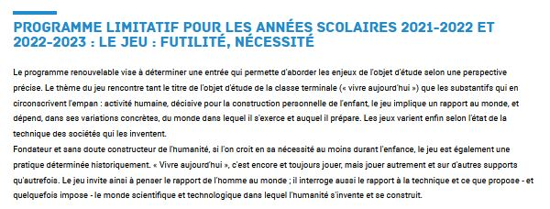
Continuum : Bac Professionnel – BTS / Epreuve Bac Pro
Programme Français Terminale Pro 2022-23 Sujet d’examen 2023 Term.Pro
CORPUS /
André Malraux, La Condition humaine, 1933.
Le jeu est-il un problème ? Prendre conscience des mécanismes « en jeu » Publication en ligne de Joueurs Info Service 05/12/2022
Photographie de Peter Stackpole, Las Vegas, 1942

Slide 19
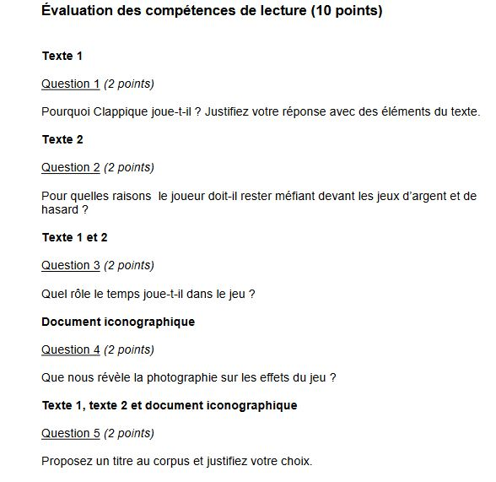
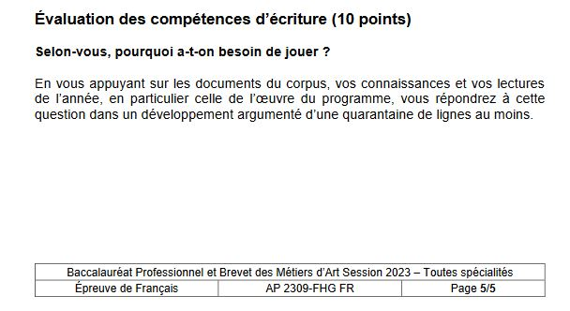
Continuum : Bac Professionnel - BTS

Slide 20
Contrôle en cours de formation : Deux situations d’évaluation de poids identique qui sont en relation avec le thème inscrit au programme de la deuxième année de STS : – en lien avec l’argumentation à l’écrit ; – en lien avec la lecture et l’interprétation et avec la production orale en interaction
Aucune modification à ce niveau : l’immense majorité des BTS est concernée par l’épreuve ponctuelle (finale). Chaque BTS est régi par un référentiel
Première situation d’évaluation (durée indicative : 2h)
Attendus : le candidat propose un texte clair, cohérent et structuré ; son texte témoigne d’une maîtrise satisfaisante de la langue écrite ; il fait preuve de nuance dans la formulation et dans l’articulation des arguments ; il sait mettre en avant un engagement personnel dans l’argumentation.
Exemple de situation : rédaction de la version finale d’un essai dont le sujet s’inscrit dans le thème inscrit au programme de la deuxième année de STS, après amélioration de versions préparatoires ; prise de position dans un débat interprétatif sur un texte ou une œuvre ; justification écrite du choix d’un texte ou d’un document iconographique dans un corpus.
Deuxième situation d’évaluation (durée indicative : 1h, dont 20 minutes d’échanges et 40 minutes de préparation)
Attendus : le candidat expose ses idées dans un discours clair, cohérent et structuré ; la langue choisie est adaptée au contexte ; le candidat propose un discours oral et non un écrit lu ou récité ; il fait preuve de nuances et sait mettre en avant la cohérence de sa réflexion ; le candidat sait reformuler le sens global d’un texte complexe (littéraire ou non littéraire) ; il répond à des questions sur des éléments explicites et implicites ; il sait établir des liens avec un texte lu auparavant ; il prend en compte les interventions des autres et sait y articuler les siennes ; il sait formuler son approbation et son désaccord et justifier sa position.
Exemple de situation : des candidats découvrent un texte en même temps, choisi en référence avec le thème inscrit au programme de la deuxième année de STS, et échangent, après une lecture individuelle, entre eux et avec l’enseignant

Slide 21
PERSPECTIVES
Un seul thème d’examen pour 2024-2025
Réinvestir la lecture, y compris Œuvre intégrale
Travailler les compétences
Intégrer des projets

